Slide 1
Государственное учреждение луганской народной республики «луганское дошкольное образовательное учреждение ясли-сад комбинированного вида №79» Семейные ценности
Логопедическая группа «Колобок»
Подготовила:
Учитель-логопед
Бондаренко Наталья Валерьевна

Slide 2
Семейные ценности — культивируемая в обществе совокупность представлений о семье, влияющая на выбор семейных целей, способов организации жизнедеятельности и взаимодействия

Slide 3
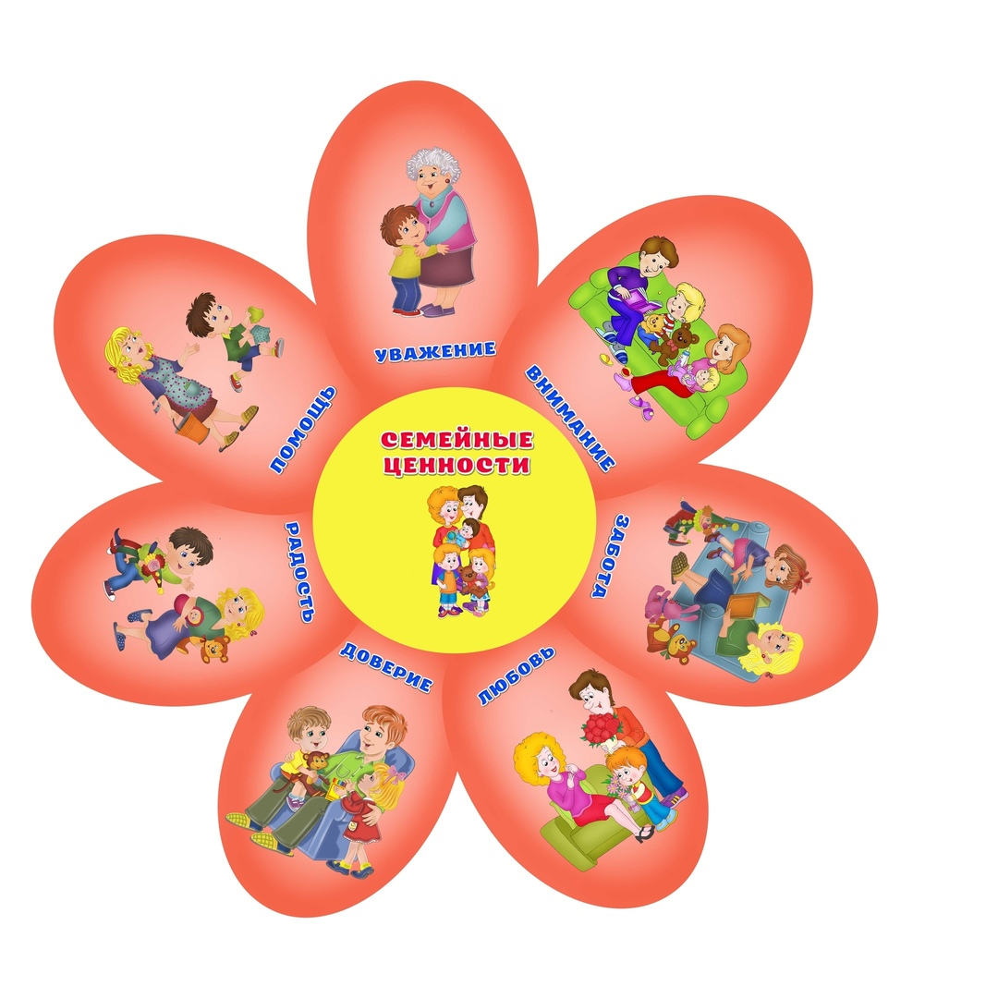
Виды семейных ценностей:
любовь
доверие
забота
радость
внимание
уважение
помощь

Slide 4
Семейные ценности формируют у маленького человека понимание роли семьи, ее значимости и уникальности. Именно в окружении близких, дети учатся правильно выражать свои чувства, доброту и щедрость, уважение и ответственности за свои поступки, любовь, доверие и честность

Slide 5
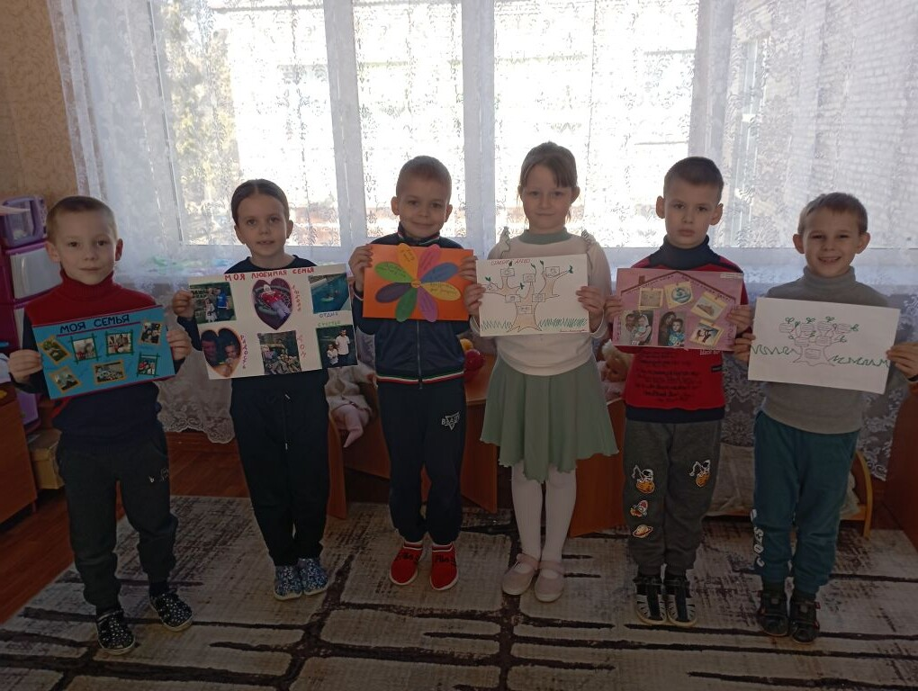

Slide 6
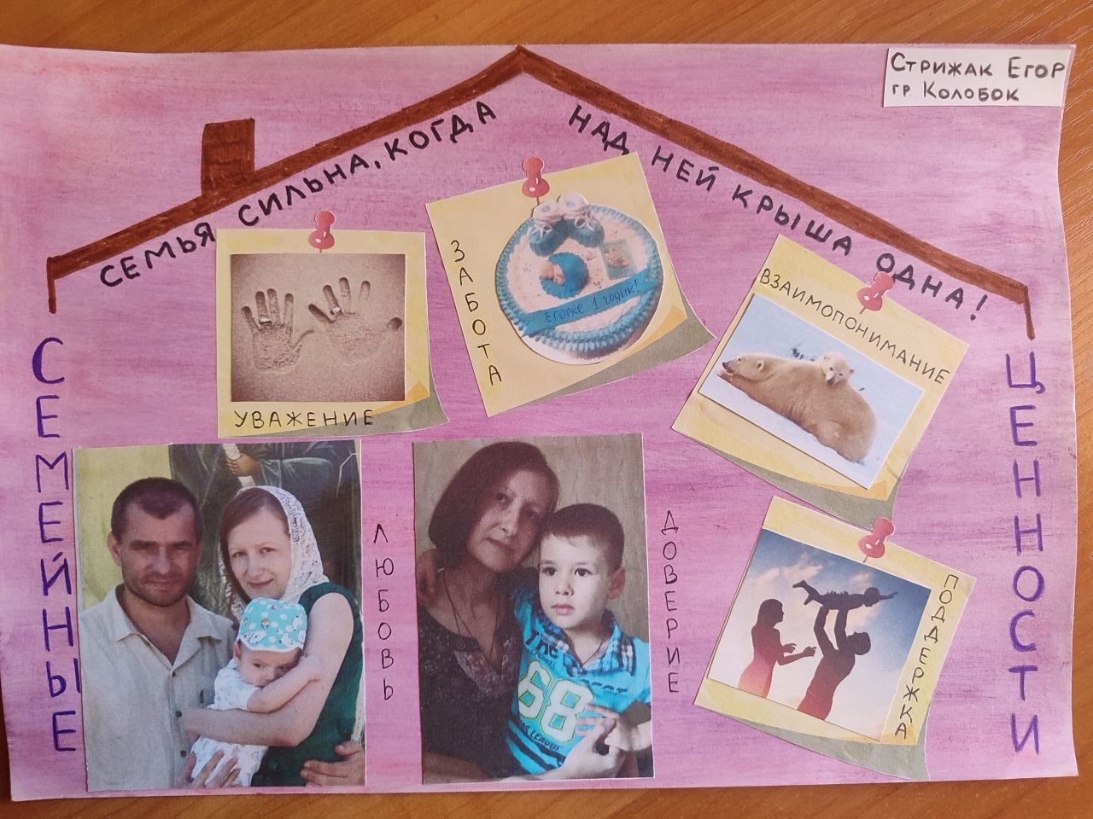

Slide 7
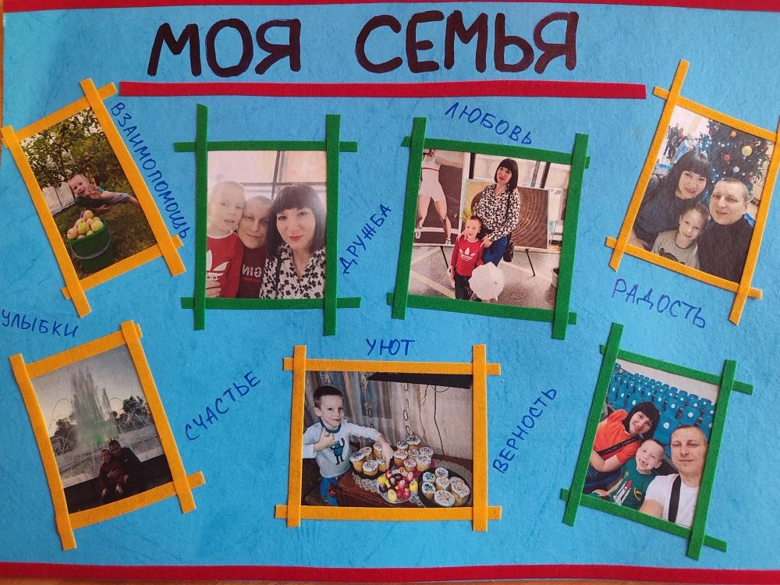

Slide 8
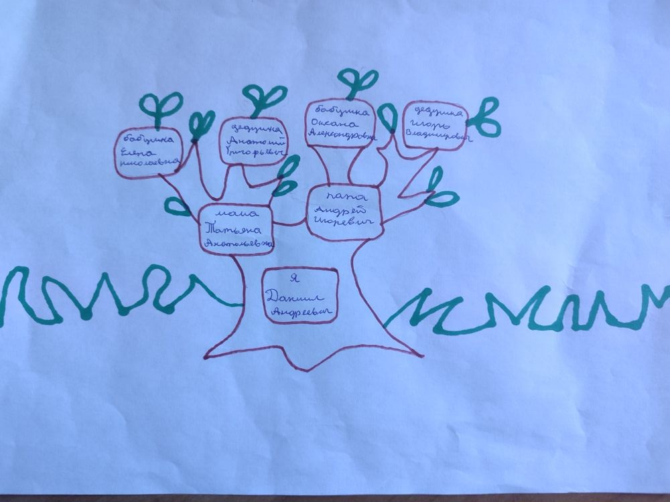

Slide 9
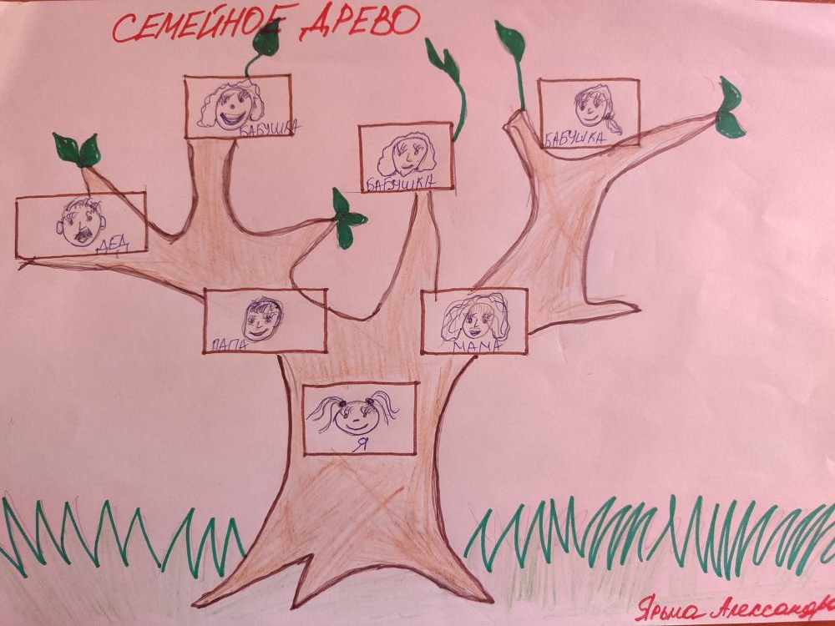

Slide 10
